Slide 1
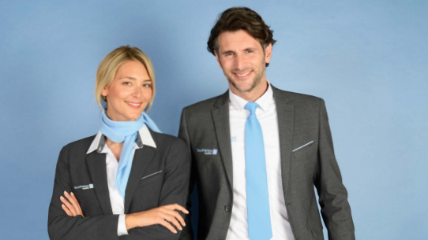





Pour ceux qui n'ont pas déjà réalisé leurs essayages courant décembre
Session d’essayage de vos futurs uniformes
COB de Fontenay-aux-Roses – Salle Sécurité – Bâtiment administratif, Etage 1
Du 2 au 6 Mars
02/03 : 14h – 20h
03/03 : 10h – 20h
Autres jours : 8h30 – 17h
L’équipe sera présente en continu sans interruption
Vous serez reçus par le personnel de l’entreprise Logoclub, prestataire choisi par ATM qui prendra vos mesures en vue de confectionner vos nouveaux uniformes aux couleurs IDFM

